Slide 1



Punta Kaynak Sürecinde
Kalite ve Bakım Tahminleme
Webinar

Slide 2

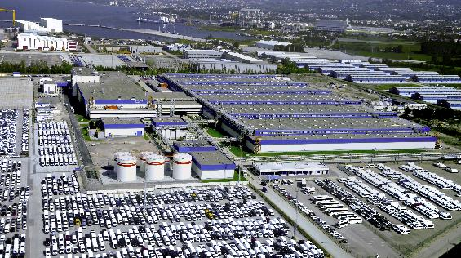
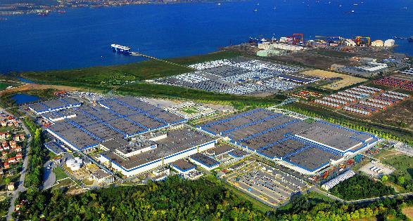
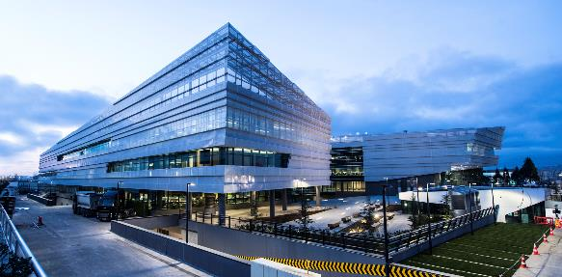
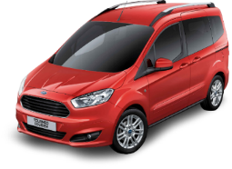
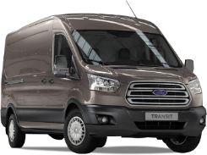

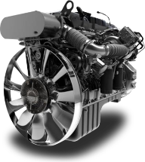

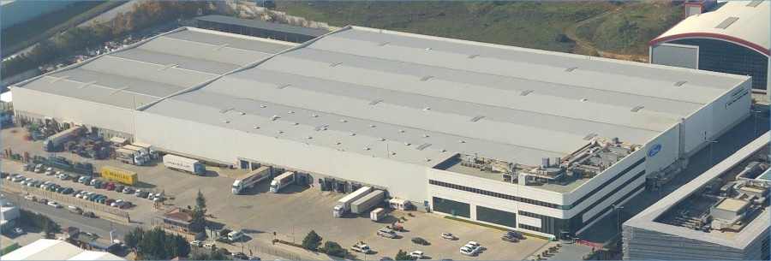

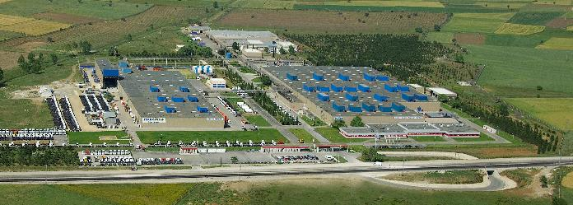
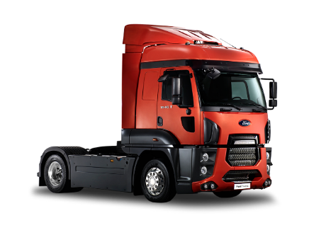
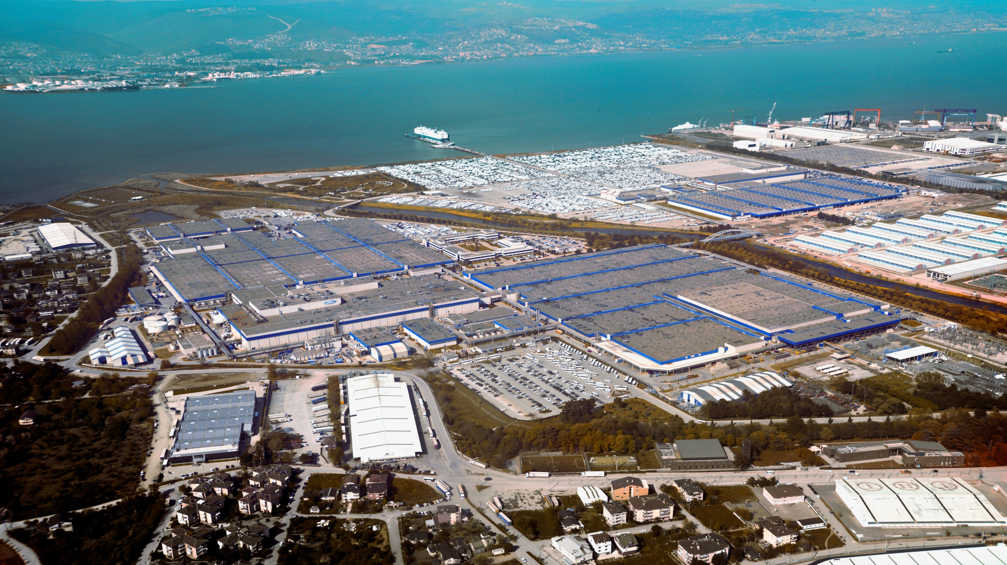
Sancaktepe AR&GE Merkezi(2015)
Gölcük Fabrikası
Transit (2001), Custom (2012)
Yeniköy Fabrikası
Courier (2014)
Sancaktepe
Yedek Parça (1998)
Kartal
Kocaeli
Eskişehir Fabrikası(1982)
İnönü

Slide 3
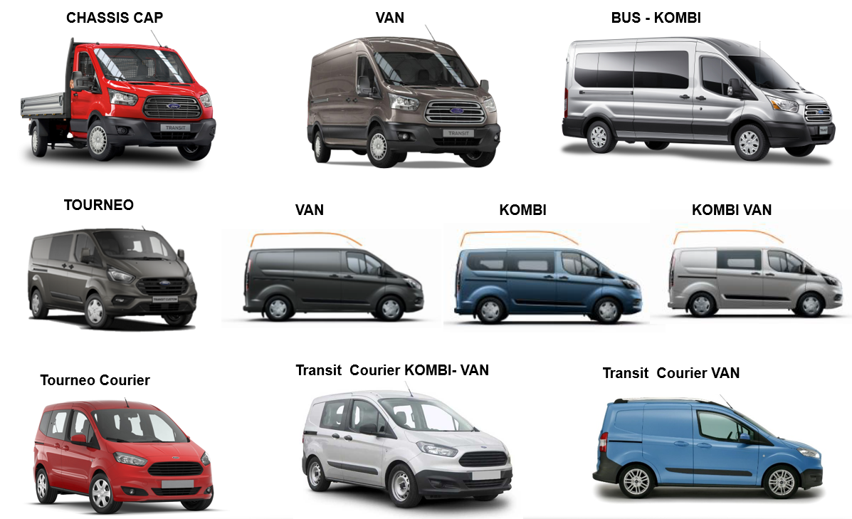
Kocaeli Araç Modelleri
Yıllık ÜRETİM KAPASİTELERİ
Transıt
160.000
CUSTOM
180.000
COURIER
110.000

Slide 4
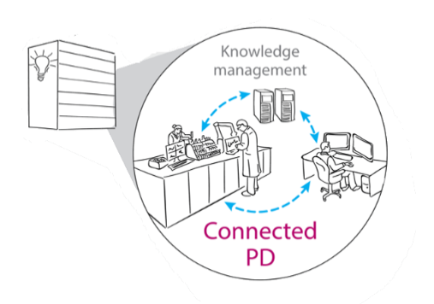

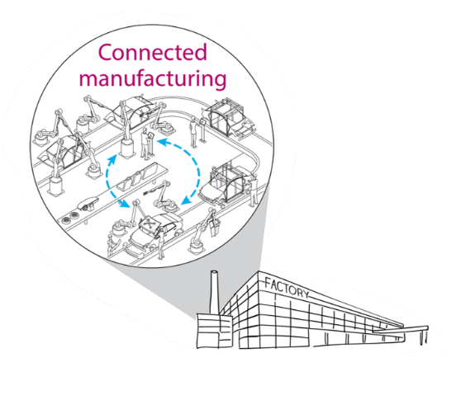

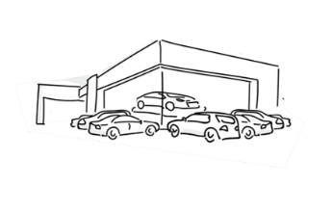
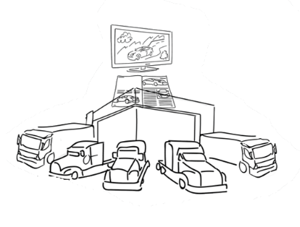

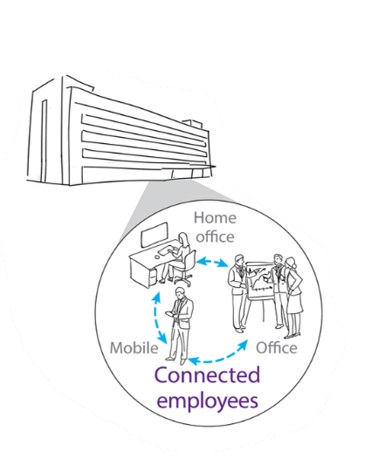



Endüstri 4.0 Yol Haritası
Connected Customer
Connected Suppliers
Connected Dealers
Connected Vehicles
Supply Chain
Management
Connected Insight

Slide 5










Endüstri 4.0 Projeler
Üretim
Kalite
Bakım
Enerji
Tedarik Zinciri
Akıllı Üretim Sistemi
IoT & Büyük Veri
Mega Kalite
Maximo Akıllı Bakım
Enerji Takip Sistemi
RFID Uygulamaları
Akıllı Üretim Planlama
Kestirimci Kalite
Kestirimci Bakım
Su, Basınçlı Hava Takip Sistemi
Smart Supply Chain

Slide 6

Global Lighthouse Network
Dünya Ekonomik Forumu, McKinsey ile 2018 yılında başlattığı iş birliği kapsamında Endüstri 4.0 alanında dünya lideri olan üretim tesislerini belirleyerek, bu tesisleri “Global Lighthouse Network” adını verdiği küresel ağa dâhil ediyor.
Global Lighthouse Network’e, Endüstri 4.0 uygulamalarını pilot projelerden büyük üretim ölçeğine taşıyarak fayda sağlama başarısını gösteren şirketler kabul ediliyor.
Koç Topluluğu Şirketleri’nden Ford Otosan Gölcük Fabrikası ve Arçelik Romanya Fabrikası, Endüstri 4.0 uygulamaları ile “Global Lighthouse Network”e dahil olma hakkını kazandı.
2018 yılında 16 fabrikanın kabul edildiği ağa, 2019 yılında 10 fabrika dahil oldu.
Global Lighthouse Network

Slide 7

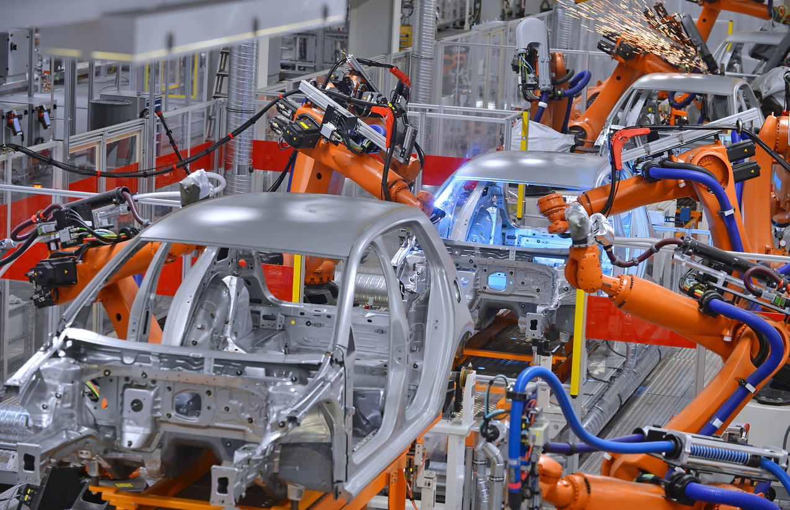
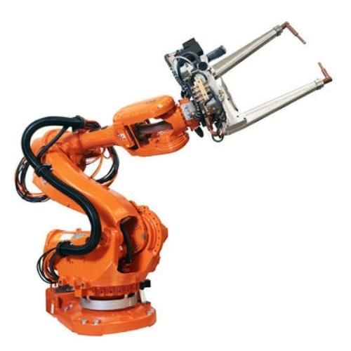
Proje Konusu
Mevcut Durum:
    Ultrasonik ölçüm ile araçlarda örnekleme kontrol
    Problem görüldüğünde geriye dönük proses kontrolü
    Robot ucunun belirlenen sıklıkta bakım / değişim operasyonları (sıklığı belirlenmiş planlı bakım)
Hedeflenen Durum:
    Veriye dayalı %100 kontrol
    Veri analitiği / tahminleme ile problem olmadan uyarı
    Veriye dayalı bakım sıklığı optimizasyonu
Kestirimci kalite
Veriye dayalı bakım sıklığı analizi
    6.000-10.000 Punta / Araç
    1200 Araç / Gün
    10 Milyon veri satırı / Gün

Slide 8

Ford Otosan için fayda nedir?
Görünürlük
Kestirimci kalite
Veriye dayalı bakım sıklığı analizi
Katma Değer:
200.000 Euro /Yıl
ROI :9 – 12 Ay
Gerçek Zamanlı Dijital İzdüşüm
Derin Öğrenme için
Merkezi Veri Ambarı
Anamoli Notifikasyonları
Veri Görselleştirme
Actionable Insights
OEE & Kayıp Zaman
Toplam Verimlilik
Duruş Azaltılması
Büyük Veri
Süreç Değişkenleri -
Ürün Kalite Korelasyonu
MÖ Temelli Süreç Optimizasyonu
Bulut
Teknolojisi
IIoT
Teknik Problem Çözme
Döngüsünü Kısaltma
Öngörümci Bakım
Makine
Öğrenmesi
Uçtan uca proses
ve varlık takibi
Anamoli Analizi
Punta Kalite Güvence
Elektrot Tüketimi 26.000 Euro/yıl
Duruş Maliyeti Azalması 50.000 Euro/yıl
Kontrol İşçilik Maliyeti Azalması 119.000 Euro/yıl
Varlık Kıyaslama

Slide 9

Ekip
Naim Kenan Hacıevliyagil - Customer Success Man.
Gereksinim önceliklendirme ve iş planı
Ürün Yönetimi
Veri ve ürün kalitesi
Mustafa Uğur Gürçay - YZ & IoT Mimarı
Yapay Zeka ve Büyük Veri çözüm mimarisi
Yapay Zeka eğitim modellerinin geliştirilmesi
Mirhan Karadeniz - Yazılım Lideri
Entegrasyon ve API
Yapay Zeka model testleri
Bulut Optimizasyon / DevOps
Engin Aktaş – Yazılım ve Sistem Geliştirme Yön.
Kavramsal Tasarım
Risk Yönetimi
Aslı Gül Buğdacı – İş Analisti
İhtiyaç Analizi
Gereksinim Mühendisliği
Metin Muğlu – Yazılım Geliştirme Uzmanı
Yazılım Geliştirme (FO WAS ve Plat. 360)
Entegrasyon
Cengiz Deniz – Akıllı Üretim Teknolojileri Yön.
Gereksinim sunumu
Üretim süreci bilgisi
İş birimi organizasyonu ve liderlik
Ürün kabulü
IIoT
Makine Öğrenmesi
Bulut Teknolojisi
Bulut Programlama
Ölçeklendirme
Veri Görselleştirme
Proje Yönetimi
Yazılım Ekibi Yön.
İş Analizi

Slide 10




Simtera FabMetrics
2008 yılında Hollanda’da kurulan Innoppia, 2014 yılında İstanbul’da Simtera Bil. İlt. Tek. Ltd. Şti’i alarak Türkiye’de aktif olmaya başladı.
2017 yılından itibaren İmalat sanayisine yönelik hizmet ve ürünleri FabMetrics markası altında topladı

Slide 11


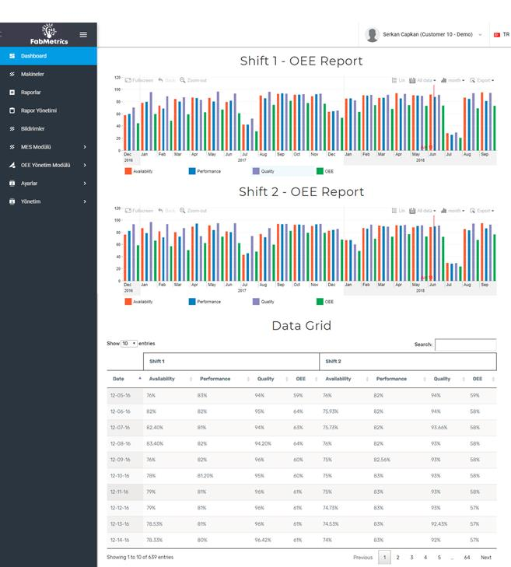


Endüstri 4.0 - FabMetrics ürünü
FabMetrics IIoT, Büyük Veri ve Makine Öğrenmesi teknolojileri üzerine erişilebilir maliyet vizyonu ve esnek uygulama felsefeleri ile kurulmuştur
FabMetrics Gateway
Farklı kaynaklardan (PLC, OPC, HMI vb.) veri alabilen bir araçtır
Tüm fabrika datasının veri ambarlarına eşzamanlı, verimli ve güvenli bir şekilde gönderilmesini sağlar
FabMetrics MES
(Manufacturing Execution System)
Saha personelini için sistem:
Operatör Arayüzleri : İş Emri / Makine Verileri
Yapay Zeka öğrenme verileri oluşturur
OEE / Verimlilik raporlarını destekler
FabMetrics Insight
Yönetim ekibin sistem rapor ve bildirimleri takip ettiği uygulama
IIoT ve MES verileri diğer veri kaynaklarının tüm datalarına erişim ve raporlama
Kestirimci bakım ve anamoli analiz çıktılarının izlendiği arayüzler
FabMetrics AI
NoSQL Veri Ambarı
YZ ve Derin Öğrenme Platform
Sınıflandırma ve Regresyon modelle

Slide 12






TEKNOLOJİK ALTYAPI
Sensor Verisi
PLC
Edge Device
Fabrika Gateway
Büyük Veri Yönetimi
İzleme & Raporlama
İhtiyaç Duyulan Sensor & HMI verileri
Makine Hafızasındaki Veriler
Standard Formata Veri Çevrimi
Sıcak Veri Depolama ve Optimizasyon
RaporlamaYapay Zeka ve için Veri Depolama
Anlaşılır Raporlar ve Yapay Zeka Uyarıları
FabMetrics Gatewayle Veri Optimizasyon ve Transferi
FabMetrics Bulutta Güvenli Depolama
Sensor Sinyalleri
PLC Programı
Veri Toplama
FabMetrics Insight

Slide 13
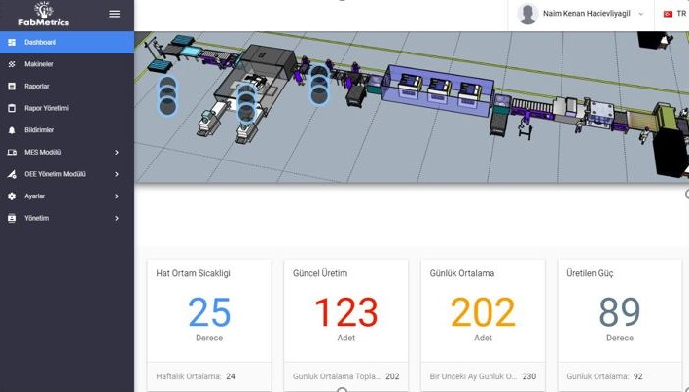
Vaka : Solar Panel Hattı

Slide 14
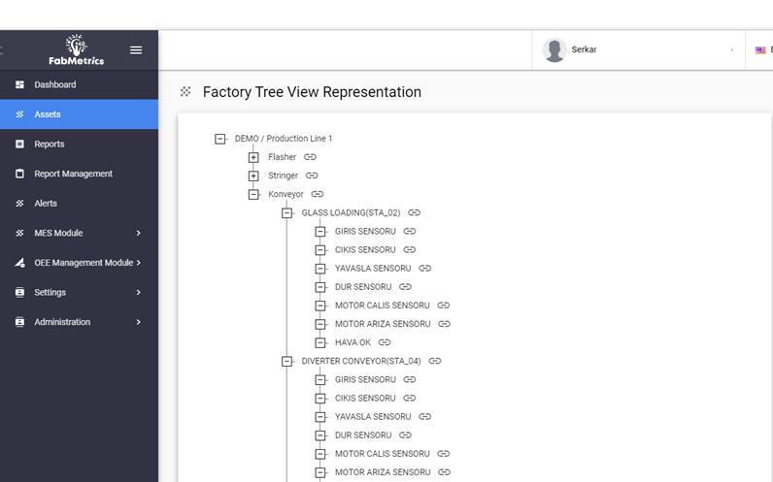
Vaka : Solar Panel Hattı

Slide 15





Vaka : Solar Panel Hattı
Manuel operasyonların tekrar tasarımı (0,08 % üretim sayısı artışı )
230 saniye ortalama üretim ( zaman etüdü 135 sn.)
Ortalama 165 sn indi & 2 Panel ekstra / vardiya
Hammadde Tasarrufu
Hücre üreticileri ile NOK oranı anlaşması
3 ayda € 11.500 geri fatura (€46.000 yıllık)
Hatalı Yarı Mamul : 0.15 % → 0.13 %
Yapay Zeka Robotlar arasındaki fark anomalisini saptadı
€4 M Yatırım
300 MW Kapasite
Hammadde Maliyeti
16-18 cent /watt
Satış Fiyatı
22-24 cents/watt
Ciro = €65-72M
Kar Oranı = 6-8%
Kar Aralığı = €3.9 M – 5.76 M
Oyun Alanı = €1.86 M

Slide 16
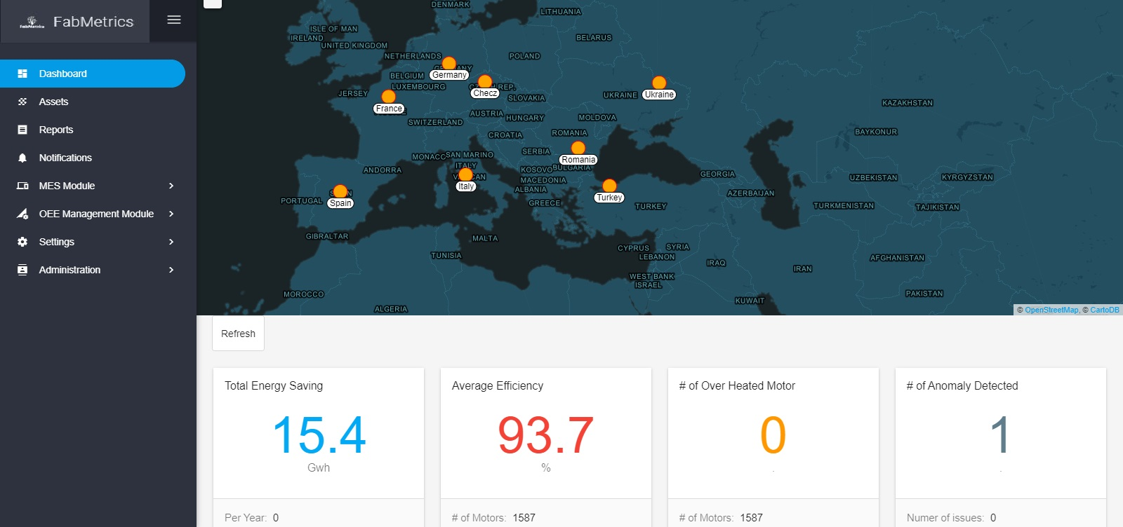
Vaka : Elektrik Motoru Üreticisi
Elektrik motor üreticisi için FabMetrics Portalı :
Her üretilen motorun sensörlerle temel karakteristiklerinin kayıt altına alınması
%100 kontrol
Titreşim, ses, ısı ve manyetik alan verilerinin kaydı
Sahadaki / müşterilerin motorların eş zamanlı buluta bağlanması
Test verileri ve operasyon verilerinin yapay zeka analizi
Anamoli belirlenmesi
Operasyon / Üretim hatlarının duruşlarının kestirilmesi
  Motorun bağlı olduğu hatların sağlığı ve ürün kalitesi ile ilgili yapay zeka çıktıları

Slide 17











ÇÖZÜM ADIMLARI
1. SÜREÇ ANALİZİ
Mevcut iş süreçlerinizi ve operasyonel zorluklarınızı analiz ediyoruz.
3. ENDÜSTRİYEL DONANIM
İhtiyaçlarınıza uygun endüstriyel donanım mimarinizi tasarlıyoruz.
5. YAZILIM UYGULAMALARI
FabMetrics’i süreçlerinize uyguluyor ve yöneticilerinize sahada eğitim veriyoruz.
_
4. SAHA UYGULAMALARI
Verileri toplamak için sağa çalışmalarını yapıyoruz.
2. ÇÖZÜM ORTAGI
Temel sorunlarınızı çözen bir model oluşturuyoruz.
Inovasyon
Verimlilik
Sorun
Çözme
Süreç
Optimizasyonu
Veri Tabanlı
Yönetim
Ürün
Kalitesi
Hızlı
Geridönüş

Slide 18


FabMetrics Çözümleri
Machinery
Hizmetler
Adaptif Prosesler
Kestirimci Bakım
Kestirimci Kalite
Veri Görselleştirme
Fabrika Dijital İzdüşümü
IIoT verileri ve Yapay Zeka algoritmaları ile üretim verimliliğinin artırılması
Makine Üreticileri için ürün takibi
Müşteri Portalı : Yedek Parça ve Kestirimci bakım geliştirmeleri Tasarım / Saha performans
Ürünler
FabMetrics MES
Operatör Arayüzleri : İş Emri / Makine Verileri
Yapay Zeka Öğretme
FabMetrics Insight:
Veri Görselleştirme / Raporlar
YZ Çıktıları / Bildirimler
FabMetrics Gateway
Fabrika veri toplama (Sensör, DB vb.)
Fabrika – Cloud bağlantısı / optimizasyonu
FabMetrics AI
NoSQL Veri Ambarı
YZ Platform

Slide 19

Çözüm Modeli
FORD OTOSAN WAS
Veri Görselleştirme
YZ Çıktıları / Bildirimler
Denetimli Eğitim Veri Kaynağı
(Kalite Kontrol Veri Girdileri)
FabMetrics Insight:
Veri Görselleştirme
Veri Görselleştirme / Diğer akış API’ları
YZ Çıktıları / Bildirimler
Denetimli
Eğitim Verisi
Veri
Görselleştirme
Büyük Veri/
Yapay Zeka
FORD OTOSAN Platform 360
Denetimli Eğitim Veri Kaynağı
(Bakım/ Arıza Verileri)
IIoT Platform
FabMetrics AI
NoSQL Veri Ambarı
YZ Platform
  Makine Öğrenmesi Geliştirmeleri
  Uzun Dönem Derin Öğrenme Platformu
Çalışan Sistemler
Entegrasyon
Algoritma Geliştirme
Eğitim Iterasyonları

Slide 20


Yenilikçi Yönü ve Yayılma Alanı
Yenilikçi Yönü:
IoT verileri ve denetimli öğrenme girdileri ile yapay zeka destekli kalite kontrol
Proses Sonrası Kont. → Proses Sırası Kontrol
Örnekleme → 100% kontrol
Yayılma Alanı:
Proses sırasında veriye dayalı kestirimci bir yaklaşım denenmektedir.
Kestirimci Kalite
Kestirimci Bakım
Punta proseslerinin bulunduğu sektörlere yayılma potansiyeli yüksektir.
→ Otomotiv, Beyaz Eşya vb.

Slide 21


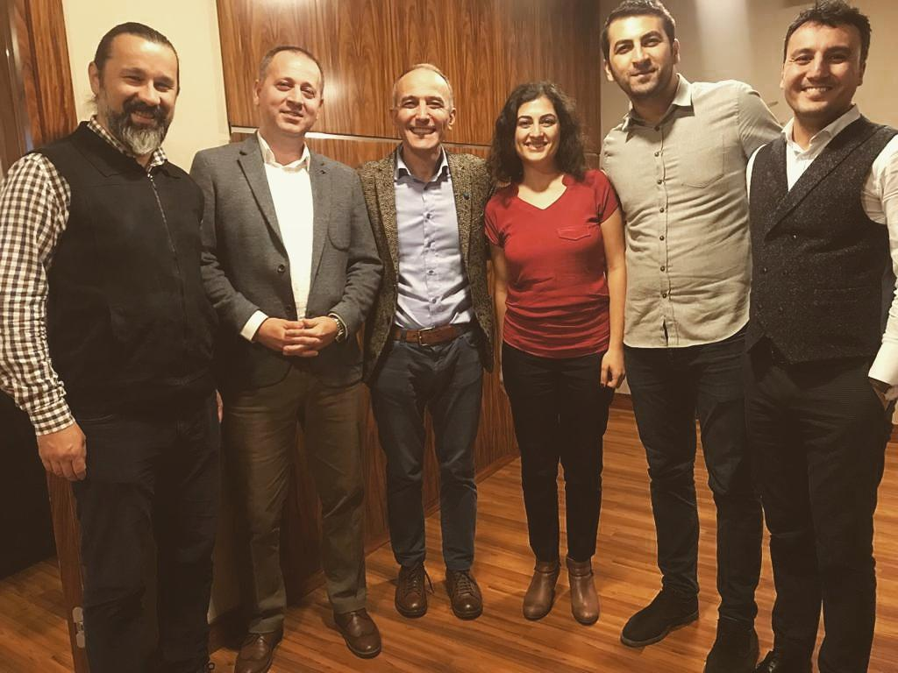
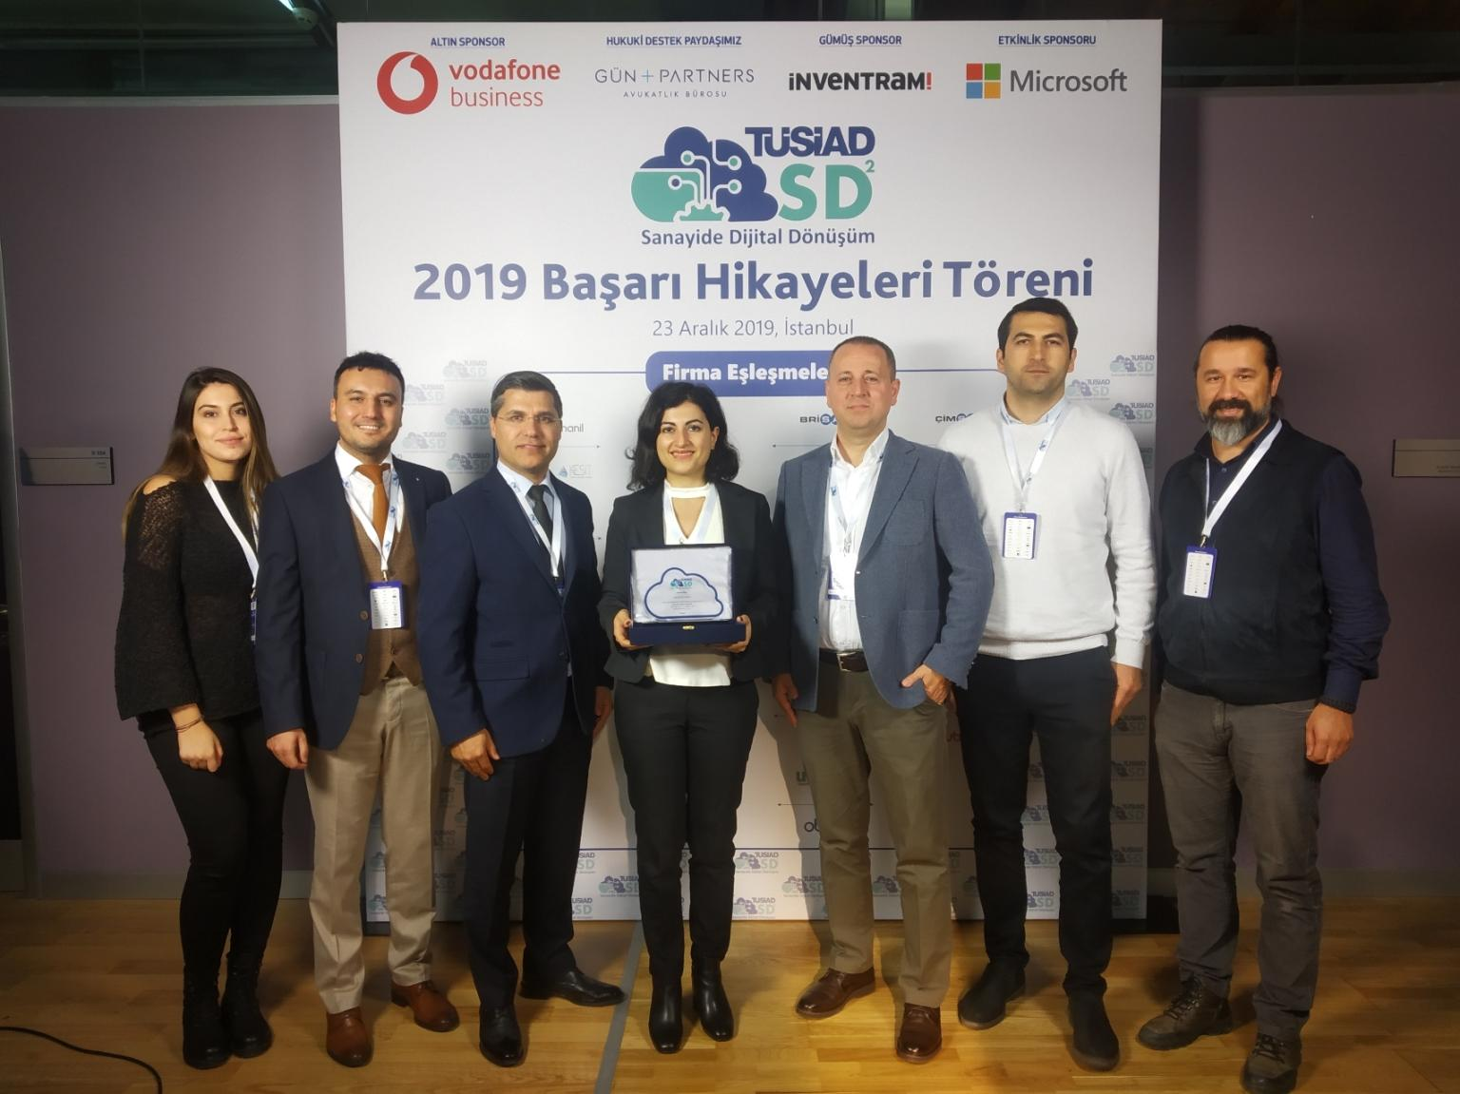
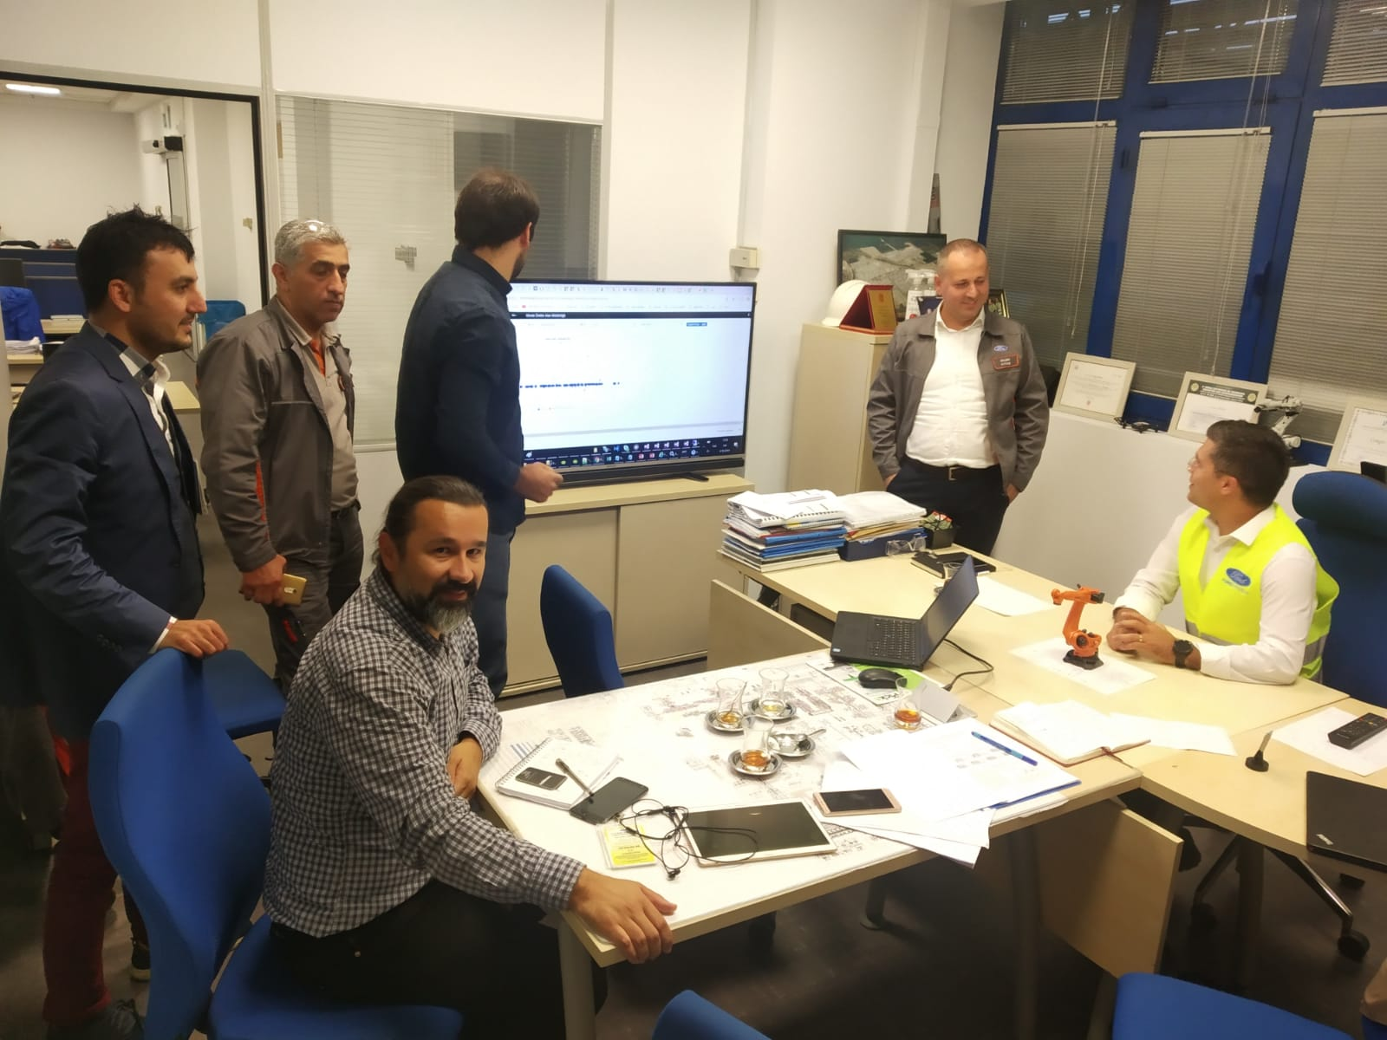
Proje İlerleme Durumu
- Ön analiz toplantıları
- Veri paylaşımı
- Matematiksel Modelin Kurgulanması
- İlk Sonuçların Değerlendirilmesi
- Detay Analizin Yapılması
- Yeni Modelin Kurulması
- Yazılım ve Arayüz Geliştirmeleri
- Test ve Devreye Alma

Slide 22

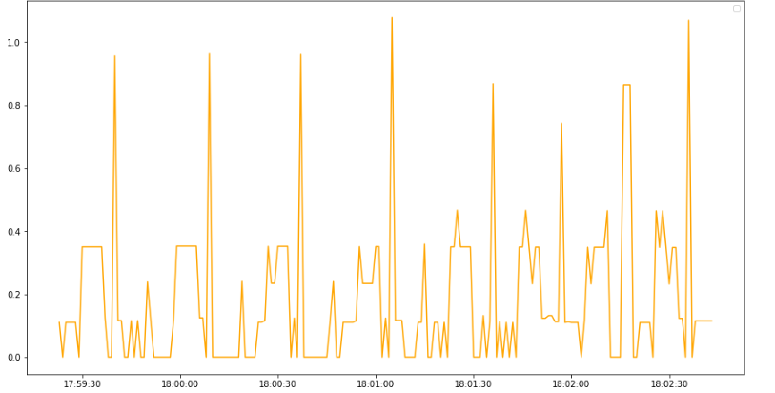
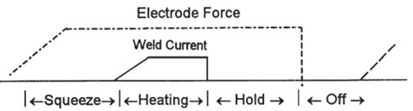
Proje İlerleme Durumu
    Bir çok üretim değişkeninden sadece akımın ayarlanan / gerçekleşen verisine odaklanarak model kuruldu.
    Manuel kalite kontrol verileri ile model öğretilmeye çalışıldı :
    8 Hata modu gözlendi
    Hatalı punta sayısının azlığı ve bazı hata modlarının toplu halde oluşması
    Bazı hata modları pilot hatta hali hazırda daha hiç görüntelemedi
    Akım ayar / gerçekleşen verisinde farklar yeterli girdiyi veremedi / Bazı hata modlarının akım verisine yansıması olmadı

Slide 23
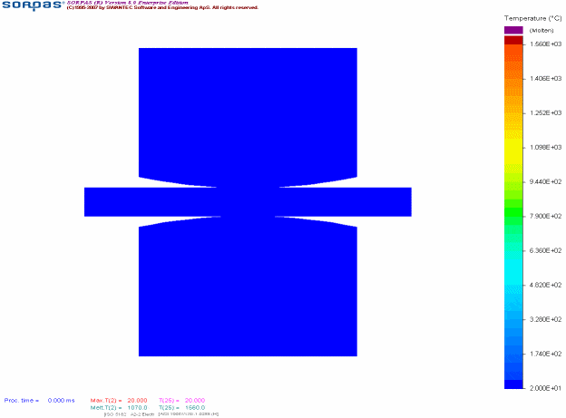
Planlanan Çalışmalar
Hata modlarının detaylı analizi ve üretim parametreleri / akım çizelgesi ile ilişkileri
Makinalarda toplanan ama işlenmeyen diğer üretim parametrelerin (basınç, süreler, soğutma sıvısı ) berlirlenmesi / anlamlandırılması
Geri besleme sistemleri (image processing)
Hata modlarının manuel olarak oluşturulması
Kestirimci bakım çözümlerinin yol haritası (Duruş Analizi)
Veri görselleştirilmesi ister belirlenmesi

Slide 24
Teşekkürler
Engin Aktaş
Naim Kenan Hacıevliyagil

Slide 25
EKLER

Slide 26









Yapay Zeka Mimarisi
ML Model
Validation
Cloud Watch
Amazon SageMaker
Amazon SageMake Neo
Training
Tensor Flow
Model Deployment
Production
Ford QC Data
Classification Model For joint errors
Ford Otosan Welding IoT Data
Data Processing
Regression Model for joint fails prediction
Output Data Set
Reporting
Regression Model For Welding Machine Errors prediction
Welding Machine Maintenance Data
DynamoDB
DynamoDB
API Gateway
Cloud Watch

Slide 27



YZ Model Geliştirme Döngüsü
Hazırlanmış Veri Seti
Öğrenme Algoritması
Model
Yükleme ve Hazırlama
Teaching Data
Test Verisi
Validasyon (Doğrulama)
DW
Veri Kaynakları
Hassasiyet Kestirimi
Verinin işleme ortamına aktarılması, Veri Hazırlama (doğru format, değişkenler, anonimizasyon, temizleme, eksik veri tamamlama, zenginleştirme, özellik mühendisliği)
Öğrenme ve Test etme verilerinin ayrıştırılması. Bu sayede modelin hassasiyeti doğrulanabilir
Seçilen istatiksel model hipoteze karşı parametrize edilir. Bu iteratif bir süreçtir. ‘Best Fit’i bulmak için bir çok model / parametre denenir

